Slide 1
Tiết 24. Bài 15:
BẢO VỆ DI SẢN VĂN HÓA
Giáo viên: Dương Thùy Chinh
Trường: THCS Lệ Chi
Năm học: 2019 -2020

Slide 2
Nội dung:
Quan sát ảnh, nhận xét (Tự tìm hiểu)
Nội dung bài học
Khái niệm
Ý nghĩa của việc bảo vệ di sản văn hóa
Những quy định của pháp luật về bảo vệ di sản văn hóa

Slide 3
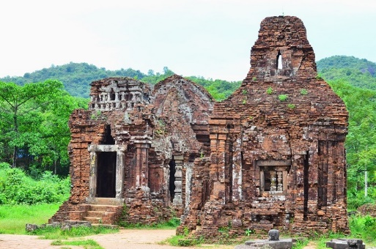
I. Quan sát, nhận xét ảnh (Tự tìm hiểu)

Slide 4
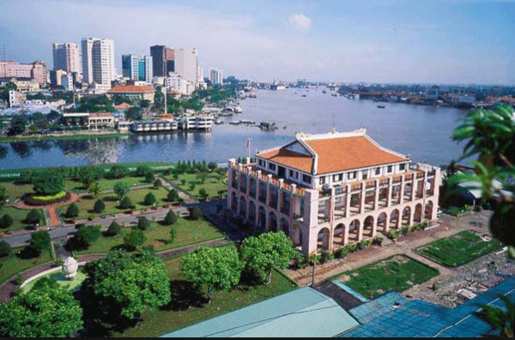

Slide 5
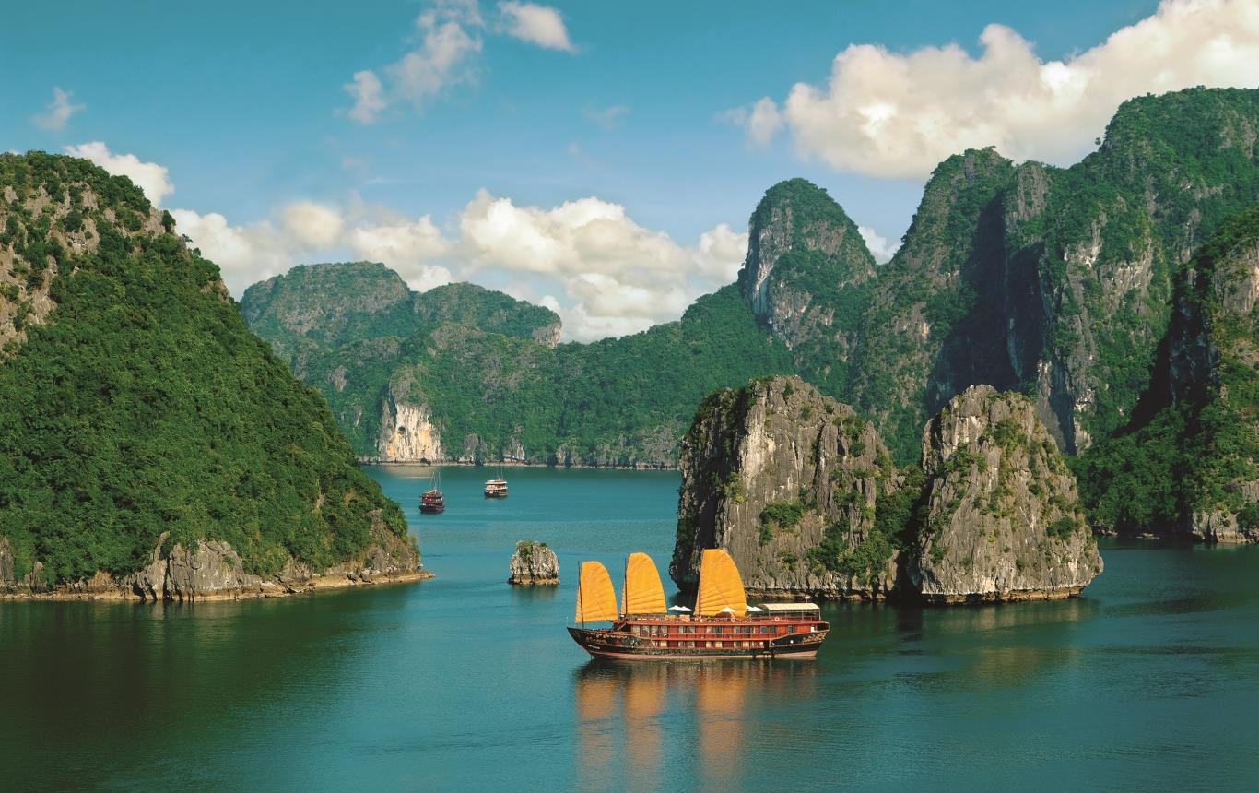

Slide 6

Trong 3 địa danh trên:
Địa danh nào gắn với một sự kiện lịch sử quan trọng?
-> Bến Nhà Rồng
Địa danh nào biểu hiện vẻ đẹp của thiên nhiên?
-> Vịnh Hạ Long
Địa danh nào mang giá trị văn hóa?
-> Thánh Địa Mỹ Sơn

Slide 7
Di tích văn hóa

Slide 8
Di tích lịch sử

Slide 9
Danh lam thắng cảnh

Slide 10
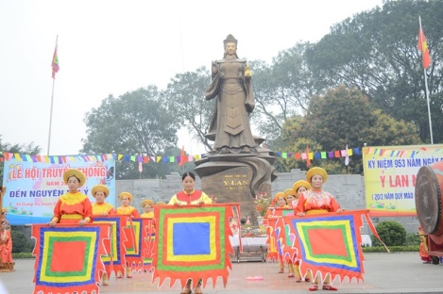
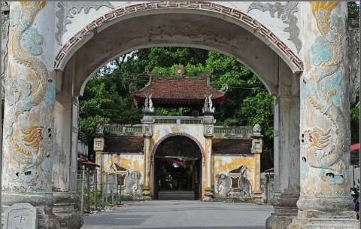
Đâu là sản phẩm văn hóa vật chất, đâu là sản phẩm văn hóa tinh thần?
Lễ Hội đền Nguyên Phi Ỷ Lan
Khu di tích đền Nguyên Phi Ỷ Lan

Slide 11
II. Nội dung bài học
Khái niệm:
a. Di sản văn hoá:
  - Là sản phẩm tinh thần, vật chất;
  Có ý nghĩa lịch sử, văn hoá, khoa học;
  Được lưu truyền từ thế hệ này sang thế hệ khác.
*Di sản văn hoá bao gồm: DS văn hoá vật thể và DS văn hoá phi vật thể

Slide 12

Di Sản văn hóa vật thể
khác
di sản văn hóa phi vật thể như thế nào?

Slide 13
DSVH phi vật thể | DSVH vật thể
- Sản phẩm tinh thần Lưu giữ bằng trí nhớ, chữ viết, truyền miệng, truyền nghề, trình diễn... Gồm: tiếng nói, chữ viết, tác phẩm văn học, NT, diễn xướng dân gian, lễ hội, trang phục.... VD: Nhã nhạc cung đình Huế Cồng chiêng Tây Nguyên | - Sản phẩm vật chất Tồn tại: công trình, địa điểm, di vật, cổ vật, bảo vật có giá trị Gồm: di tích lịch sử - văn hóa, danh lam thắng cảnh, di vật, cổ vật, bảo vật QG. VD: Phố cổ Hội An Cố đô Huế

Slide 14
Di tích lịch sử
khác
danh lam thắng cảnh như thế nào?

Slide 15
Di tích lịch sử - văn hóa | Danh lam thắng cảnh
- Là công trình xây dựng, địa điểm và các di vật cổ vật, bảo vật quốc gia có giá trị lịch sử, văn hoá, khoa học. | - Là cảnh quan thiên nhiên hoặc địa điểm có sự kết hợp giữa cảnh quan thiên nhiên với công trình kiến trúc có giá trị LS thẩm mĩ, KH.

Slide 16
Thảo luận
Nhóm 1: Nêu một số danh lam thắng cảnh, di tích lịch sử- văn hóa ở địa phương em?
Nhóm 2: Nêu một số danh lam thắng cảnh, di tích lịch sử- văn hóa ở đất nước ta mà em biết?
Nhóm 3: Nêu một số danh lam thắng cảnh, di tích lịch sử- văn hóa trên thế giới mà em biết?

Slide 17
 | Địa phương | Việt Nam | Thế giới
Danh lam thắng cảnh | Hồ Hoàn Kiếm Hồ Tây | Động Phong Nha (Q. Bình) Ngũ Hành sơn (Đà Nẵng) Mũi Né (Phú Yên) Rừng Cúc Phương (Ninh Bình) | Núi Phú Sĩ (Nhật Bản) Đảo jeju (Hàn Quốc) Thác nước Niagara (ranh giới Canada, Mĩ)
Di tích lịch sử - văn hóa | Đền Nguyên Phi Ỷ Lan Đền Gióng Đền Chử Đồng Tử Chùa Keo… | Đền Hùng (Phú Thọ) Nhà tù Hỏa Lò Văn Miếu Quốc Tử Giám Cố đô Huế | - Đấu trường collide (Roma) Đền Pactenong (Hy Lạp) Kim Tự tháp (Ai cập)

Slide 18

Việt Nam đã có những di sản nào được UNESCO xếp loại là di sản văn hóa thế giới?

Slide 19
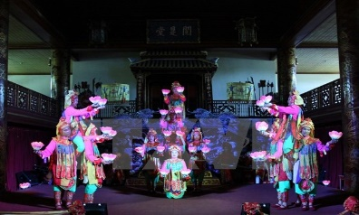
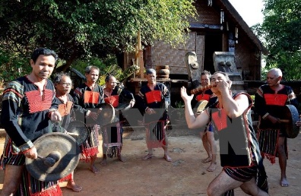
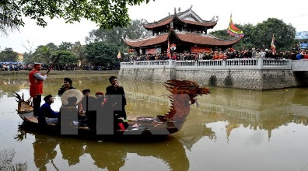
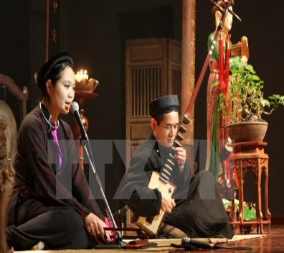
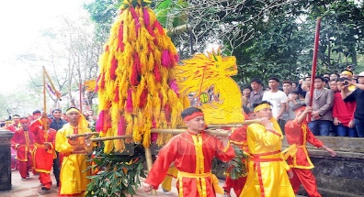
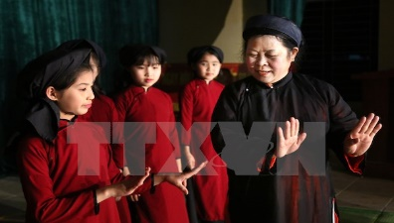
Các di sản VH phi vật thể của Việt Nam được UNESCO công nhận
Tên di sản | Hình ảnh | Phạm vi di sản | Thời gian
1. Nhã nhạc cung đình Huế |  |  | 11/2003
2. Không gian văn hóa cồng chiêng Tây Nguyên |  | 5 tỉnh: Kon Tum, Gia Lai, Đăk Lăk, Đăk Nông, Lâm Đồng | 2005
3. Dân ca quan họ |  | 2 tỉnh: Bắc Giang, Bắc Ninh | 9/2009
4. Ca trù |  | 16 tỉnh phía Bắc: Phú Thọ, Vĩnh Phúc, Hà Nội, Bắc Giang, Bắc Ninh, Hải Phòng, Hải Dương, Hưng Yên, Hà Nam, Nam Định, Thái Bình, Ninh Bình, Thanh Hóa, Nghệ An, Hà Tĩnh, Quảng Bình | 10/2009
5. Hội Gióng tại đền Gióng và đền Phù Đổng |  |  | 11/2010
6. Hát Xoan |  | Phú Thọ | 11/2011

Slide 20
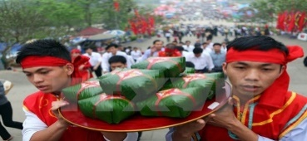
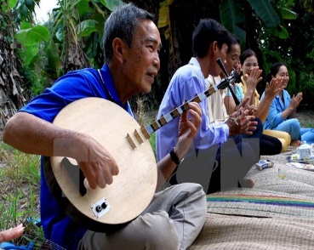
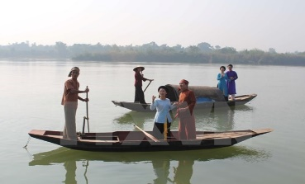
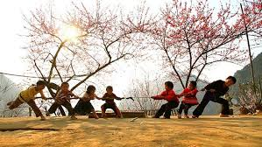
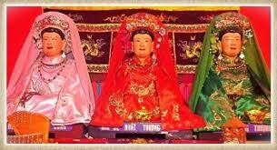
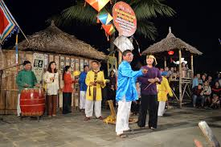
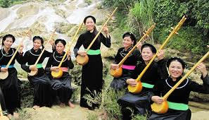
Tên di sản | Hình ảnh | Phạm vi di sản | Thời gian
7. Tín ngưỡng thờ cúng Hùng Vương |  |  | 12/2012
8. Đờn ca tài tử Nam Bộ |  | 21 tỉnh: An Giang, Bà Rịa- Vũng Tàu, Bạc Liêu, Bến Tre, Bình Dương, Bình Phước, Bình Thuận, Cà Mau, Cần Thơ, Đồng Nai, Đồng Tháp, Hậu Giang, TP. Hồ Chí Minh, Kiên Giang, Long An, Ninh thuận, Sóc trăng, Tây Ninh, Tiền Giang, Trà Vinh, Vĩnh Long. | 12/2013
9. Dân Ca ví, dặm Nghệ Tĩnh |  | 2 tỉnh: Nghệ An và Hà Tĩnh. | 11/2014
10. Nghi lễ kéo co |  |  | 12/2015
11.Tín ngưỡng thờ Mẫu |  | 21 tỉnh: Nam Định, Hà Nam, Ninh Bình, Hà Nội, Thái Bình, Hải Dương, Hưng Yên, Hải Phòng, Vĩnh Phúc, Bắc Giang, Phú Thọ, Lạng Sơn, Hòa Bình, Lào Cai, Yên Bái, Tuyên Quang, Thanh Hóa, Nghệ An, Hà Tĩnh, Thừa Thiên Huế và TP. Hồ Chí Minh. | 12/2016
12. Nghệ thuật Bài Chòi Trung Bộ |  | 9 tỉnh: Quảng Bình, Quảng Trị, Thừa Thiên Huế, Đà Nẵng, Quảng Nam, Quảng Ngãi, Bình Định, Phú Yên, Khánh Hòa. | 12/2017
13. Nghi lễ Then, Tày, Nùng, Thái |  | 11 tỉnh: Lạng Sơn, Hà Giang, Cao Bằng, Tuyên Quang, Bắc Kạn, Thái Nguyên, Bắc Giang, Quảng Ninh, Lào Cai, Điện Biên, Lai Châu. | 12/2019

Slide 21
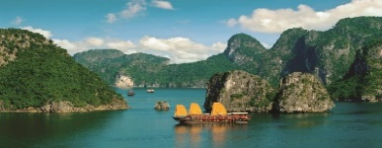
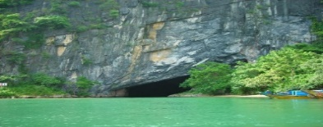
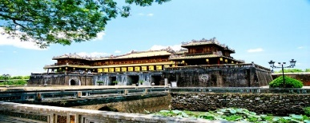
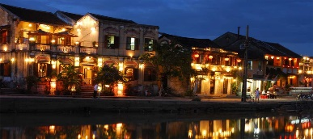

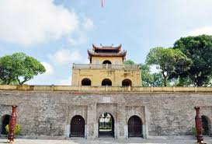
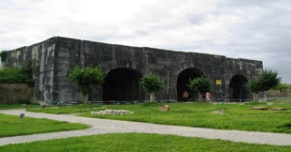
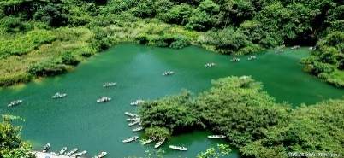
Các di sản VH vật thể của Việt Nam được UNESSCO công nhận
Di sản | Hình ảnh | Địa điểm | Thời gian
Vịnh Hạ Long |  | Quảng Ninh | 1994
Vườn Quốc gia Phong Nha - Kẻ Bàng |  | Quảng Bình | 2003
Cố đô Huế |  | Huế | 1993
Phố Cổ Hội An |  | Quảng Nam | 1999
Thánh địa Mĩ Sơn |  | Quảng Nam | 1999
Hoàng thành Thăng Long |  | Hà Nội | 2010
Thành nhà Hồ |  | Thanh Hóa | 2011
Quần thể danh thắng Tràng An |  | Ninh Bình | 2014
Di sản
thiên nhiên
(danh lam thắng cảnh)
Di tích lịch sử - văn hóa
Di sản hỗn hợp

Slide 22
Sơ đồ tóm tắt:
Di sản văn hóa
DSVH vật thể
Di tích lịch sử- văn hóa
Danh lam thắng cảnh
DSVH phi vật thể
Lối sống, nếp sống, lễ hội
Di vật, cổ vật, bảo vật
Văn hóa ẩm thực, trang phục truyền thống
Tiếng nói, chữ viết, văn học, nghệ thuật, khoa học
Nghề thủ công, y dược cổ truyền

Slide 23
CỦNG CỐ

Slide 24
TRÒ CHƠI “AI NHANH HƠN”
Luật chơi:
Nêu tên và xác định những hình ảnh sau thuộc loại di sản văn hoá nào?

Slide 25

TRUYỆN KIỀU
-> DI SẢN VH PHI VẬT THỂ

Slide 26
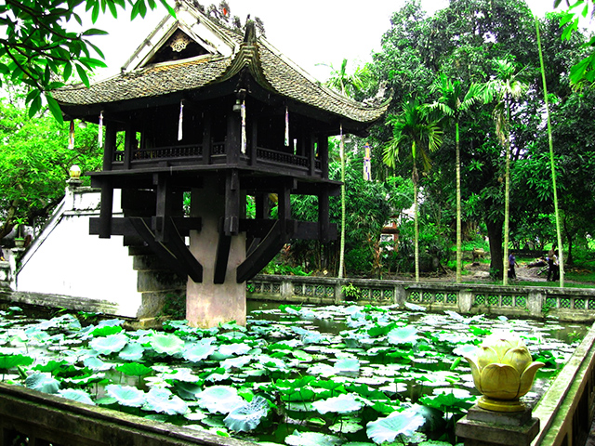
CHÙA MỘT CỘT
-> DI SẢN VH VẬT THỂ
(DI TÍCH LỊCH SỬ)

Slide 27
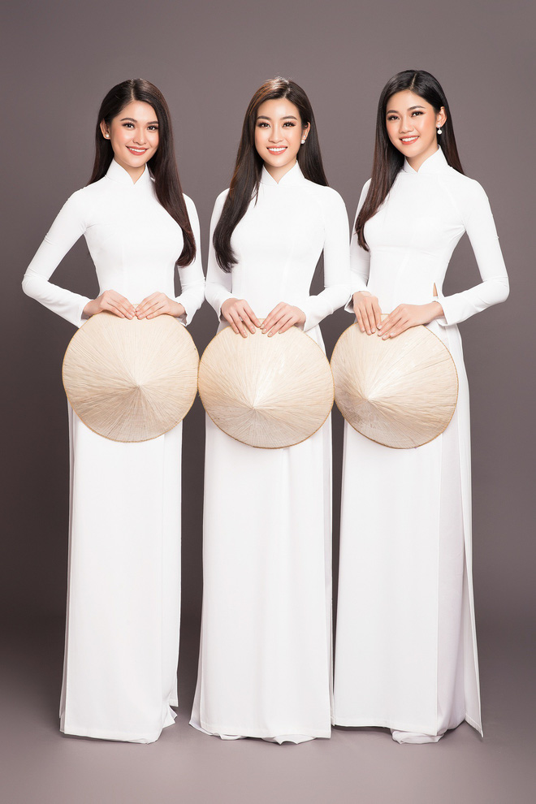
ÁO DÀI TRUYỀN THỐNG
-> DI SẢN VH PHI VẬT THỂ

Slide 28
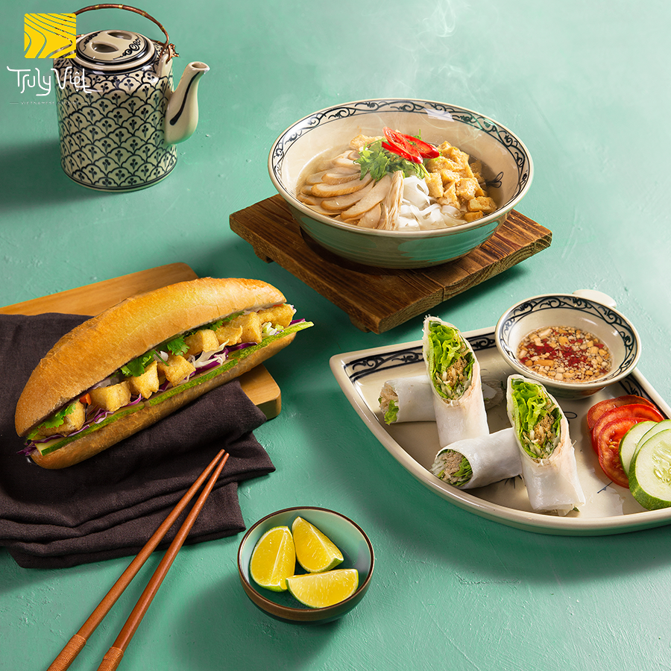
ẨM THỰC VIỆT NAM
-> DI SẢN VH PHI VẬT THỂ

Slide 29
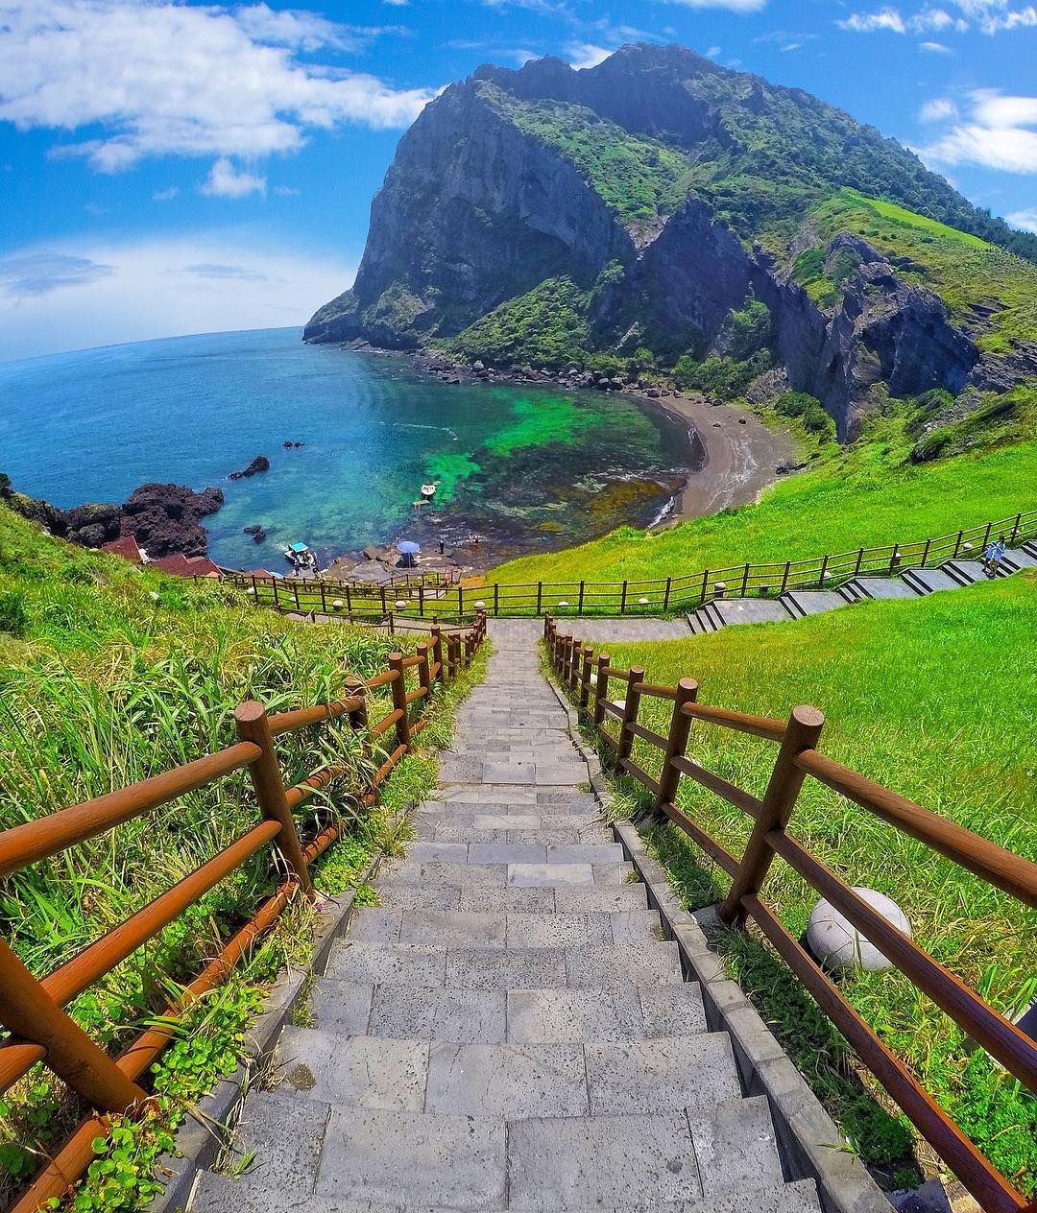
ĐẢO JEJU (HÀN QUỐC)
-> DI SẢN VĂN HÓA VẬT THỂ
(DANH LAM THẮNG CẢNH)

Slide 30
HƯỚNG DẪN HỌC:
ÔN LẠI NHỮNG NỘI DUNG CỦA BÀI
LÀM BT a,b /SGK -tr50

